Slide 1
Fiziksel Risk Etmenleri

Slide 2
Fiziksel risk etmenleri
İşyerinde sağlığı olumsuz etkileyebilecek fiziksel risk etmenleri
Gürültü-titreşim
Termal Konfor (nem, sıcak veya soğukta çalışma, ısıtma ve havalandırma)
Aydınlatma
İyonize ve non-iyonize ışınlar
Alçak ve yüksek basınç
Toz

Slide 3
GİRİŞ
Çalışılan yerin sıcaklık, nem aydınlatma, gürültü, titreşim, basınç vb. gibi fiziksel özellikleri çalışanların sağlığını önemli ölçüde etkiyebilmektedir. Özellikle ağır ve tehlikeli işlerde çalışan işçiler bu bağlamda büyük risk altındadır.
Fiziksel çevre koşulları aynı ürünü üreten iki tesiste bile farklılıklar gösterebilir.
Bu nedenle fiziksel olumsuzluklar yerinde tespit edilerek, kaynağında yok edilmesi ve çalışanların korunması büyük önem taşımaktadır.

Slide 4
Gürültü - TİTREŞİM

Slide 5
SES
Her hangi bir maddenin titreşmesi sonucu meydana gelen titreşimin hava, sıvı veya gaz ortamda yayılması ile ortaya çıkan enerji dalgasına ses denir.

Slide 6
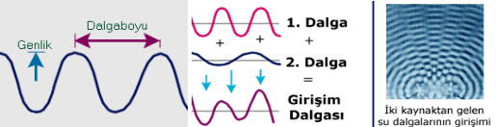
SES DALGASI
Ses dalgasını karakterize eden büyüklükler, dalga boyu, frekans, genlik ve dalga hızı’dır.

Slide 7
SES DALGASI

Slide 8
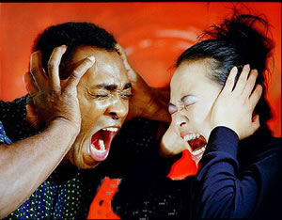
SES
İnsan kulağı titreşimi 16 Hz ile 20.000 Hz arasında olan sesleri işitebilmektedir.
Günlük konuşma bölgesi yaklaşık 250 – 2.000 Hz arasıdır.
20 Hz altındaki seslere infrasound, 20.000 Hz üzerindeki seslere ultrasound denilmektedir.
Sesin şiddet birimi desibel’dir ve (dB) şeklinde gösterilir.
Erkek sesleri 250-500 Hz
Kadın sesleri 1000- 2000 Hz

Slide 9
DESİBEL (dB)
Standart referans ses basınç düzeyine oranlanan 10 tabanına göre logaritmasına eşit ses şiddetine “Bell”, bunun 1/10’ una da “Desibel” denir.
Bir sesin şiddetindeki 1 desibellik artış, ses enerjisinde 1.26 katlık atışa denktir.
Gürültü düzeyinin 3 dB artması ya da azalması, ses kaynağından çıkan ses şiddeti düzeyinin iki katına çıkması ya da yarıya inmesi anlamına gelmektedir.
90 dB’lik iki farklı ses kaynağının oluşturduğu toplam ses değeri 180 dB olmayıp 93 dB’dir.

Slide 10
BİRDEN FAZLA GÜRÜLTÜ KAYNAĞININ BULUNDUĞU ORTAMLARDA
SES DÜZEYLERİ ARASINDAKİ FARK (dB) | YÜKSEK DÜZEYDEKİ SESE EKLENECEK MİKTAR (dB)
0 | 3.0
2 | 2.6
3 | 1.8
4 | 1.5
5 | 1.2
6 | 1.0
7 | 0.9
8 | 0.8
10 | 0.4
12 | 0.3
14 | 0.2
16 | 0.1

Slide 11
Desibel Ölçü Birimleri, Kullanım Alanları ve Özellikleri.
İnsan kulağı sesleri özellikle düşük frekanslarda ve yüksek frekanslarda belli kayıplarla duyar. Ses ölçme cihazlarında A,B,C ve Lineer ölçme konumları vardır. Bunlardan A skalası insan kulağının duyma eğrisine göre kalibre edilmiştir. Başka bir ifade ile A skalasındaki ölçme insan kulağının duyduğu değerdir. B skalası, telefon şirketleri tarafından kullanılan, C skalası ise tüm seslerin ölçülmesinde kullanılan bir skaladır. Ayrıca cihazlarda bulunan lineer skalası da, frekans analizi yapılmak istendiğinde kullanılan skaladır.

Slide 12
dB(A)
İnsan kulağının en çok hassas olduğu orta ve yüksek frekansların özellikle vurgulandığı bir ses değerlendirmesi birimidir.
Gürültü azaltılması veya kontrolünde çok kullanılan dBA birimi, ses yüksekliğinin sübjektif değerlendirmesi ile de ilişkilidir.
Ses ölçüm aygıtları yapılırken de, International Electrotechnical Commission -Uluslararası Elektroteknik Komisyonu (IEC) özel frekans ağırlıkları belirlenmiş, ses ölçüm aygıtları insan kulağının duyduğu gibi duyar duruma getirilmişlerdir.
Günümüzde (A) ses düzeyi ağırlık eğrisi, her ses düzeyi için, işitme bozulması ve sesin yarattığı rahatsızlıklar açısından insanların gürültüye gösterdikleri tepkiyi ölçmede en yaygın kullanılan eğridir. Bunun nedeni, herhangi bir sesin hangi ses yüksekliğinde algılandığının ölçüsü olmasındandır.

Slide 13
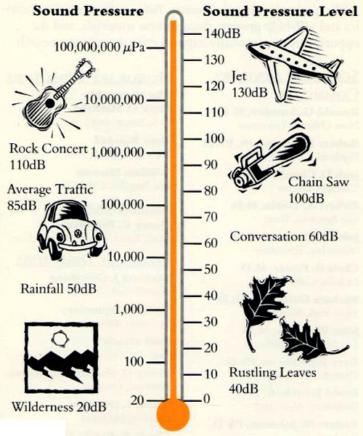
İşitme Eşiğine (Normal Solunum Sesi) Göre Kimi Seslere Örnekler
Aktivite yada ortam | SPL [dB(A)]
Ağrı eşiği | 140
Havalı matkap | 125
Pop grup veya disko | 110
Ağır iş kamyonu | 93
Sokak trafiği | 85
Konuşma | 65
İş ofis | 60
Oturma odası | 40
Yatak odası | 25
İşitme eşiği | 0

Slide 14
GÜRÜLTÜ
İnsanlar üzerinde olumsuz etki yapan ve hoşa gitmeyen seslere gürültü denir.

Slide 15
GÜRÜLTÜ
Bu genel tanımlama, gürültüyü daha çok, konfor hissini azaltan bir olay olarak değerlendirmektedir.
İşçi sağlığında ise gürültünün tanımı biraz değişiktir: 1977 yılında yayınlanan ILO 148 sayılı gürültü ve titreşim hakkında sözleşme kararında; “Gürültü, işitme duyusunun azalmasına veya sağlığın bozulmasına veya başka tehlikelerin meydana gelmesine neden olan sesler” olarak tanımlanmaktadır. Böylece, endüstride gürültü yalnız konforu azaltmakla kalmaz, işçinin sağlığını ve güvenliğini olumsuz olarak etkiler.

Slide 16
Gürültü Tipleri
Kararlı gürültü (sabit gürültü): Gürültü düzeyi, ölçüm süresince önemli değişimler göstermez. Fabrika, pompa gürültüleri bu gürültüye örnektir.
Kararsız gürültü: Ölçüm süresince, düzeyinde önemli değişim gösteren gürültülerdir. Kararsız gürültü 3 tipte olabilir.

Slide 17
Kararsız Gürültü Tipleri
Dalgalı gürültü (aralıklı gürültü): Ölçüm süresince, düzeyinde sürekli ve önemli değişimler olan gürültüdür. Uçak gürültüsü buna örnektir.
Kesikli gürültü: Ölçüm süresince düzeyi birden ortam gürültü düzeyinin üzerine çıkan ve en az 1 sn sabit olarak sürdükten sonra ortam gürültü düzeyine dönen gürültü tipidir. Trafik gürültüsü, buzdolabı, vantilatör gürültüleri gibi.
Darbe gürültüsü (anlık gürültü, vurma gürültüsü): Her biri 1 sn’den daha az süren bir ya da birden çok vuruşun çıkardığı gürültüdür. Çekiç ya da perçin makinelerinin çıkardığı gürültü örnek verilebilir. Standart darbeli gürültü; standart darbeler vuran bir aracın bir mekânda ürettiği gürültüyü tanımlamaktadır.

Slide 18
Gürültü Kaynakları
İşyerlerindeki devamlı çalışan makineler, dokuma tezgahları, testere dişli makineler, dizel motorlar, pistonlar vb. gibi gürültü kaynakları devamlı, ani, kesik kesik gürültü yapabilmektedirler.
Gürültü, çağımızın önemli endüstriyel ve çevre sorunlarından biridir. Endüstriyel makine ve araç-gerecin çıkardığı sesler, yeterli ve etkin önlemler alınmadığı takdirde özellikle o iş kolunda çalışanlara önemli ölçüde zarar verebilmektedir. Örneğin tekstil endüstrisinde yüksek devirde dönen büküm makineleri, yaygın bir şekilde kullanılan mekikli dokuma tezgahları, motorlar ve havalandırma sistemine ait klima santrallerinin çıkardığı sesler birer gürültü kaynağıdır.
Ülkemiz endüstrisinde de en sık rastlanan meslek hastalıklarından biri de gürültü ile oluşan işitme kayıplarıdır.

Slide 19
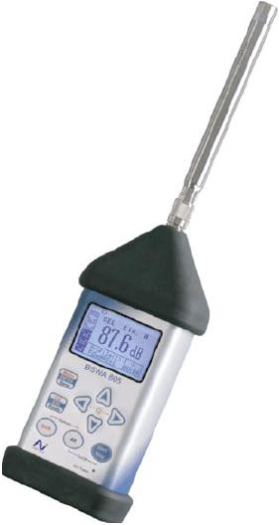
Gürültünün Ölçülmesi
Gürültü ölçümünde kullanılan araçların genel adı “sonometre” dir. Bu araçlar ikiye ayrılır:
Gürültü düzeyi ölçüm aygıtları
Gürültü dozimetresi.

Slide 20
Gürültü Düzeyi Ölçüm Aygıtları
Gürültünün zarar verip vermemesi ve rahatsız edip etmemesi; düzeyi, süresi ve frekansı ile ilişkilidir. Bu üç etmen eşdeğer gürültü düzeyinde (Leq) birleştirilmiştir. Gürültü ölçümlerinde önceleri, belirli bir süre ölçüm yapılıp, zaman ağırlıklı ortalaması alınarak, “Leq” yöntemi kullanılmıştır. Bilgisayarların akustikte kullanılmaya başlanmasıyla “Short Leq” yöntemi devreye girmiştir.
1990’larda “Short Leq”’in bir yandan belleğe depolanması sürerken, öte yandan da depolanan bilgileri anında hesaplayabilen ve belleğinde bulunan birçok göstergeyi bu hesaplarda kullanabilen Gürültü Ölçüm Cihazları-Sound Level Meter (SLM) üretilmiştir.

Slide 21
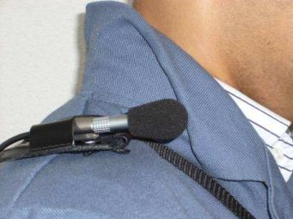
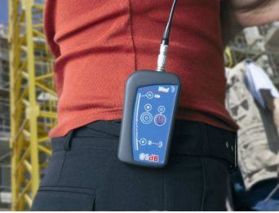
Gürültü Dozimetresi
Bu araçlar genellikle, gürültü etkisinde kalan kişinin kulağına yakın yerleştirilen bir mikrofondan kayıt yapan bir devreden ibarettir.
Bu araçlar ölçüm süresince ortalama entegre etkilenim derecesini veya zamanın fonksiyonu olarak etkilenimi verebilir. Dozimetre bireye özel koşulları belirlediğinden özellikle seçilen yöntemdir.

Slide 22
Gürültünün İnsan Üzerindeki Etkileri
Psikolojik etkiler : Sinir bozukluğu, korku, rahatsızlık, tedirginlik, yorgunluk, zihinsel etkilerde yavaşlama, uykusuzluk vb.
İletişimi Önleme etkisi: Gürültünün konuşma ile olan iletişimi önlemesi, iş verimine ve iş güvenliğine olan etkileri.
Fizyolojik etkileri: İşitme duyusunda oluşturduğu olumsuz etkiler (işitme kaybı ya da işitme eşiğinin kayması adı verilen işitme duyusunda azalma), kulak ağrısı, mide bulantısı, kas gerilmeleri stres, kan basıncında artış, kalp atışlarının ve kan dolaşımının değişimi, göz bebeğinin büyümesi vb.

Slide 23
Gürültüye Maruz Kalma Sonucu Oluşan İşitme Kayıpları
Gürültünün işitme duyusu üzerinde meydana getirdiği etkiler üçe ayrılır. Bunlar;
Akustik Sarsıntı (Travma)
Geçici İşitme Kaybı
Kalıcı İşitme Kaybıdır.

Slide 24
Akustik Sarsıntı (Travma)
Akustik Sarsıntı (Travma): işitme kaybının sık görülen bir türüdür. Ekseriyetle kulağa gelen bir darbe veya patlama sonunda hava basıncı çok fazla aniden değişir. Bu da kulağın hassas kemiklerine ve mekanizmasına zarar verir. Ayrıca yüksek makine sesini ve aşırı yüksek müzik sesini uzun zaman dinlemek durumunda kalanlarda da görülür.
Belirtiler:
İşitme kaybı
Kulak çınlaması

Slide 25
Geçici İşitme Kaybı
Geçici işitme kayıpları, uzun süre gürültüye maruz kalma sonucunda ortaya çıkan ve belli bir süre dinlendikten sonra iyileşebilen işitme kayıplarıdır.
Ancak ortaya çıkan işitme kaybının iyileşebilmesi için, maruz kalma süresinin 10 katı kadar iyileşme süresine gereksinim bulunmaktadır. Örneğin; 90 dB'lik bir gürültüye 100 dakika maruz kalma sonucunda ortaya çıkan yaklaşık 18-20 dB'lik bir işitme kaybının ortadan kalkabilmesi için gerekli olan iyileşme süresi yaklaşık 1000 dakikadır. Gürültü düzeyi arttıkça, oluşan işitme kaybı artmakta ve iyileşme süresi de buna bağlı olarak çok daha fazla artmaktadır.

Slide 26
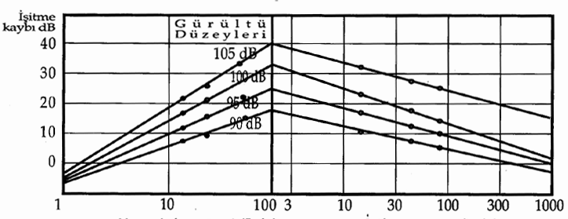
Maruz Kalma Süresi - İyileşme Süresi

Slide 27
Kalıcı İşitme Kaybı
Uzun yıllar gürültüye maruz kalan kişilerde görülen işitme duyusu kayıplarıdır. Kalıcı kayıplar, geçici kayıplarda olduğu gibi sesin şiddetine, toplam maruz kalma süresine, gürültünün frekansına, gürültünün tipine, kulağın fizyolojik özelliklerine ve kişisel duyarlılıklara bağlı olarak değişim gösterir.
Gürültülü ortamda uzun süre çalışan kişilerde, iç kulaktaki tüy hücrelerinin tahrip olmasından dolayı kalıcı olarak işitme kayıpları meydana gelir.
Sürekli işitme kaybı (İşitme kaybı deyimi tam sağırlık anlamına gelmez, belirli frekanslarda işitme eşiğinin yükselmesi anlamındadır); genel olarak ortalama 10 yıl etkilenmeden sonra ortaya çıkmaya başlar.

Slide 28
Kalıcı İşitme Kaybı
İşitme kaybı yalnız gürültüde oluşmaz kişi yaşlandıkça işitme iplikçikleri olarak tanımlanan sinirler yüksek frekanstan başlayarak tahrip olmaya başlar. Yapılan araştırmalara göre insan kulağının en duyarlı olduğu frekans aralığı 1000 Hz ile 6000 Hz arasıdır. Özellikle 4000 Hz civarı kulağın en duyarlı olduğu bölgedir. Bu nedenle kulağa en çok zarar veren gürültüler 4000 Hz dolayındaki gürültülerdir. İlk duyma eksikliği de bu frekanstaki seslere karşı oluşmaktadır. Etkilenmenin süregelmesi bu frekans bölgelerini giderek genişletir. Bu başlangıç döneminde kişi oluşan işitme kaybının farkına varmaya başlar.

Slide 29
Kalıcı İşitme Kaybı
İşitme kayıplarının nedenlerinden bir tanesi yaş ile ilgili ise de kişiler çalışma ortamında aşırı derecede gürültüye maruz kalırsa bu olayın çok daha erken oluşması mümkündür. İşitme kayıpları yaşlanma ile, bazı ilaçların yan etkisi ile, bazı hastalıkların (özellikle küçük yaşlarda geçirilen ateşli çocuk hastalıkları) etkisi ile de olabilir.
Unutulmaması gereken nokta bu tür işitme kayıplarının geriye dönüşü olmadığıdır. Diğer bir deyim ile bu tür olayların tedavi olanağının olmamasıdır.

Slide 30
İşitme Yeteneği Kaybı (%)
Gürültü Düzeyi (dB) | 5 Yıl | 10 Yıl | 20 Yıl
80 | 0 | 0 | 0
90 | 4 | 10 | 16
100 | 12 | 29 | 42
110 | 26 | 55 | 78

Slide 31
Gürültünün İşitme Duyusu Dışında Meydana Getirdiği Etkiler
Sesli haberleşmenin engellenmesi: Gürültü işyerinde ve normal yaşamda karşılıklı konuşmayı olumsuz etkiler. Bu nedenle çalışanlar kullandıkları makinelerden ve çevreden gelen sesli uyarıları duyamazlar. Bu nedenle kaza riski artar.

Slide 32
Gürültünün İşitme Duyusu Dışında Meydana Getirdiği Etkiler
Kulak dışı organlara yaptığı etki: Yani gürültü, insanda yalnızca işitme kaybına neden olmaz psikolojik ve fizyolojik etkileri de vardır. Başta uykunun dağılması, uykuya geç başlama, çeşitli stresler olmak üzere, rahatsızlık hissinin gelişmesine ve iş yapabilme gücüne etki eder. Bunun dışında baş ağrısı, aşırı yorgunluk hissi, kan basıncı yükselmesi, sinirlilik, korku, algılama zorluğu, zihinsel etkinliklerde yavaşlama, kulak ağrısı, mide bulantısı, mide ülseri, kas gerilmeleri, kan şekerinin yükselmesi kalp atışlarının ve kan dolaşımının değişmesi, hormonların anormal salgılanması, göz ve beynin büyümesi vb. bozukluklarda meydana getirir.

Slide 33
Artan gürültü düzeyi konsantrasyonun düşmesine neden olarak beceri gerektiren el işleri ve düşünsel çalışmalarda, dikkatin toplanamaması nedeniyle başarı yüzdesini düşürmektedir. Yapılan araştırmalar göstermiştir ki, 110 dB şiddetindeki bir gürültüde bir saniye kalan kişinin karar alma yeteneğinde otuz saniyeye kadar bozukluk olabilmektedir.

Slide 34
Bir başka yaklaşımla gürültünün insan sağlığı, performansı ve işletme verimliliği üzerindeki etkilerini maddeler halinde şöyle sıralayabiliriz:
Gürültü yerel olarak işitme duygusu tüm olarak insan organizmasının fiziksel ve moral yapısı üzerine olumsuz etki göstererek iş gücü verimliliğini azaltır.
Gürültü öncelikle duyma bozukluğuna yol açarak, iş yerinde kişiler arasında normal haberleşmeyi güçleştirerek yanlış anlama ve uygulamalara yol açmak suretiyle, iş sürecinde aksamalara, zaman kaybına ve verim azalmasına yol açar.
Gürültü, organizmada düzenin bozulmasına, dikkat, konsantrasyon ve reaksiyon gücünün azalmasına, yorgunluğa, uykusuzluğa, baş ağrısına, dolaşım bozukluklarına neden olarak verimi olumsuz yönde etkiler. Özellikle dikkat isteyen el ve gözetleme işlerinde, çabukluk isteyen işlerde verim azalır.
Gürültü insan organizmasının moral yapısı üzerine de olumsuz etki göstererek, yarattığı çalışma bıkkınlığı, çalışmaya ve işe isteksizlik, sıkıntı ile iş gücü verimini azaltır.
Gürültü, gerek işitme duygusu ve gerekse organizmada fiziksel ve moral bakımından etkilerle üretilen mal ve hizmet kalitesinin bozulmasına, iş kazalarına yol açar. Böylece ekonomik anlamda neden olduğu kayıp ve zararla işletmenin toplam verimliliğini de düşürür.

Slide 35
Gürültülü ortamlarda çalışanlarda zamanla oluşan kararsızlık, sinirlilik gibi davranış bozuklukları kişinin sosyal ilişkilerini olumsuz yönde etkiler. Sosyal ilişkilerin zedelenmesi ise verim üzerinde olumsuz etki gösterir.
Gürültü; yasal açıdan da işletmeleri hukuki sorunlarla karşı karşıya bırakır.
Gürültü; yarattığı prodüktif iş gücü kaybı, iş kazaları nedeniyle ekonomik giderlere yol açarak yine işletmenin toplam verimliliğini ve rantabilitesini etkiler.
Almanya’da yapılan bir araştırmaya göre; bir mekanik konstrüksiyon atölyesinde gürültünün 25 dB düşürülmesi sonucu hatalı parça sayısı oranında %52’lik bir azalma saptanmıştır.

Slide 36
Endüstriyel Sağırlığın Özellikleri
Şiddeti 90 dB (A) nın üzerindeki seslerde oluşurlar.
Çok özel işler (tek taraflı kulaklık kullanan, rezervasyon veya santral çalışanları gibi) dışında, işitme kaybı genellikle çift taraflıdır. Yani her iki kulakta da aynı düzeydedir.
İlk işitme kaybı kulağımızın 4000Hz’lik frekansı işiten bölgesinde oluşur. Daha sonra konuşma frekanslarını etkilemeye başlar.
Oluşan işitme kaybı sinirsel tipte bir kayıp olduğundan kesinlikle iyileşemez. Bu nedenle gürültüden korunmak son derece önemlidir.

Slide 37
Gürültüden Korunma Yöntemleri ve Alınması geren Önlemler
Gürültü sorununu azaltma veya yok etme için üç temel yaklaşıma ihtiyaç vardır. Ancak en akılcı yol gürültüsüz makina almaktır.

Slide 38
Gürültü Kontrolü
Gürültüyü Kaynakta Azaltmak | Gürültüyü Ses Enerjisinin Yayıldığı Yolda Azaltmak | Gürültüyü, Gürültüye Maruz Kalan Kişide Engellemek
Gürültü çıkartan işlemi daha az gürültülü işlemle değiştirmek. | Gürültü kaynağı ve ona maruz kalan kişi arasındaki uzaklığı arttırmak. | Gürültüye maruz kalan kişiyi tecrit etmek.
Daha az gürültü çıkartan makineleri kullanmak (ikame). | Sesin havada yayılmasını önlemek için ses emici engeller kullanmak. | Kişisel koruyucu kullanmak.
Gürültü çıkartan makinelerin işleyişini yeniden düzenlemek (bakım, titreşen veya vuran bölümleri yumuşak maddelerle kaplamak, süreçte bazı değişiklikler yapmak gibi). | Sesin duvar, tavan ve taban gibi geçebileceği ve yansıyabileceği yerleri ses emici malzeme ile kaplamak veya böyle malzemelerle yapmak. | Gürültüye maruz kalma süresini azaltmak veya gürültülü yerlerde rotasyonla çalıştırmak (idari kontrol).
 | Gürültü kaynağını ses emici malzeme ile kapatmak veya ayırmak. | İş programını değiştirmek.

Slide 39
Kişisel Koruyucuların Kullanımı ve Etkisi
İşitme koruyucu aletleri kulak zarına ulaşan sesin şiddetini azaltırlar.
2 formu vardır:
kulak tıkacı
kulak maskesi.

Slide 40
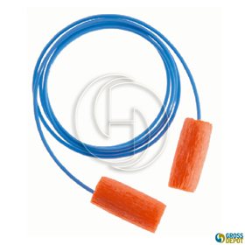
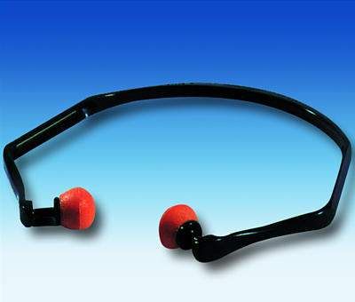
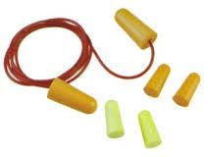
Kulak Tıkacı
Dış kulak yoluna uyan küçük aletlerdir. Etkili olmaları için total olarak kulak kanalını tıkamaları gerekir. Çeşitli tip ve ebatlarda olabilirler. Kulakta tutamayan kişiler için baş bandı ile kullanılabilirler.
Kulak topları ve kağıt doku tıpaları sesi sadece 7 dB azaltır.

Slide 41
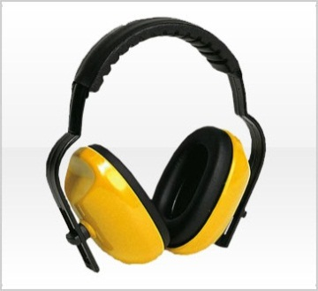
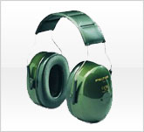
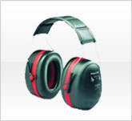
Kulak Maskesi
Kulağı kaplayacak şekilde oturur ve kulak kanalının tüm çevresini bloke eder. Bunlar uyumlu bantlarla yerlerinde tutulur. Gözlük çevresini ve uzun saç çevresini kapatmazlar ve ayarlanabilir baş bandı kulak maskeyi yerinde tutmak için yeterlidir. Kulak tıkaçları rahat bir şekilde yerleştirilmeli ve böylece kulak kanalı tamamen kapanmalıdır. İyi uymayan kirli veya yırtılmış tıkaçlar kanalı kapatmaz ve rahatsız edebilir. Uygun, iyi oturmuş tıkaçlar sesi 15-30 dB azaltabilir. İyi tıkaçlar ve maskeler sesin azaltılmasında eşittirler ancak tıkaçlar düşük; susturucular yüksek frekanslarda etkilidirler. Tıkaç ve susturucuların birlikte kullanımı tek başlarına kullanıma oranla 10-15 dB daha fazla koruma sağlar. 105 dB’den yüksek sesler için beraber kullanım düşünülmelidir.

Slide 42
Kulak Koruyucuların Gürültü Engelleme Değerleri
CİNSİ | AZALTMA DERECESİ (dB)
Pamuk | 5-16
Parafinli Pamuk | 20-35
Cam Pamuğu | 7.5-32
Kulak Tıkacı | 20-45
Kulaklık | 12-48

